Slide 1

Team BA

Slide 2


Slide 3
STEP 1
EDA
STEP 2
데이터 전처리
STEP 3
데이터 모델링
STEP 4
모델평가

Slide 4
STEP 1

Slide 5
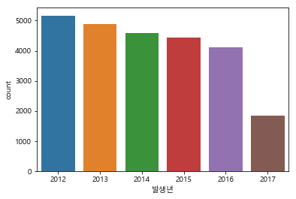
STEP 1 – Data Introduction
발생년

Slide 6
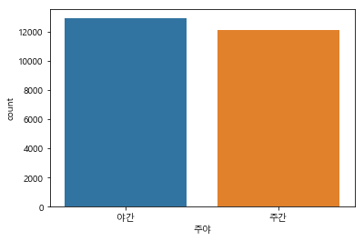
STEP 1 – Data Introduction

Slide 7
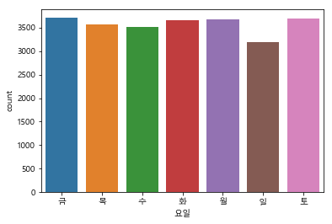
STEP 1 – Data Introduction

Slide 8
STEP 1 – Data Introduction
데이터소개에대해서 스토리텔링…
컬럼에 대한 데이터 descripution / understand
Ex) 데이터분포 – 왜냐면은 우리가 모델링 할때, 사망자를 구할때 사상자를 구하는데
이거에 대한 근거로 통계적인 부분도 좋지만, 분포로 이해를 먼저 (시각화) 예를들어 뭐… 상관그래프…라던지…. 등등 을 사용해서…
모델링에서는 통계적인 상관계수라던지 추가적인 근거로 이런 모델링을 했다.
+ 분포에 대한 얘기로… 그 것도 치우쳐진 값.. 범주형 변수들.. 그리고 수치형 도 마찬가지로.. 이게 값이 치우쳐져서 우리는 어떻게 생각을 했고~ 분석방향을 어떻게 잡았다. 예를들면 리셈플링…X… 안했고…
Skewed data……첨도적인부분.. 이야기를 반드시 해야할 필요성…
데이터소개에대해서 스토리텔링…
컬럼에 대한 데이터 descripution / understand

Slide 9
STEP 2 – Data Preprocessing
데이터전처리에대해서 스토리텔링…
앞에서 데이터이해 즉 EDA를 근거로 outlier 처리에 대한 description
범주형 변수에 대한 dummy transform
그… 소개 및 전처리 부분에서 연결을 해서 그 예측순서.. 파악
그리고 모델링을 통해서 그 순서에 대한 근거 제시와, 타당성 부여

Slide 10
STEP 3 – Data Modeling
3. 앞에서 정리된 내용을 가지고 모델리을 실제로 적용
각각의 sse, 혹은 오분류표(여기선 kappa계수 혹은 f1지표를 사용할것… 아직 미정 우리가 쉽게 알수있던건 R에서 구해지던 kappa계수를 사용했었음)

Slide 11
STEP 4 – Data evaluation
4. Sse와 f1지표../kappa계수, 이걸 시각화해야되… 어떻게? 잘.
Roc커브 매우 필요…최종 모델과 알고리즘 결정내용도 제시

